Slide 1
PHP
编程
网络基础

Slide 2
计算机组成

Slide 3
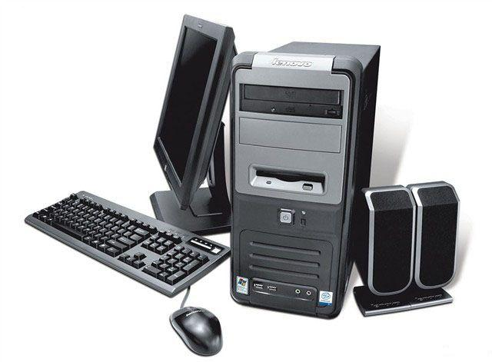
显示器
主 机
键 盘
音 箱
鼠 标

Slide 4
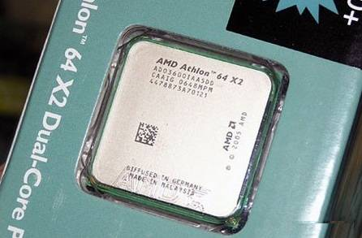
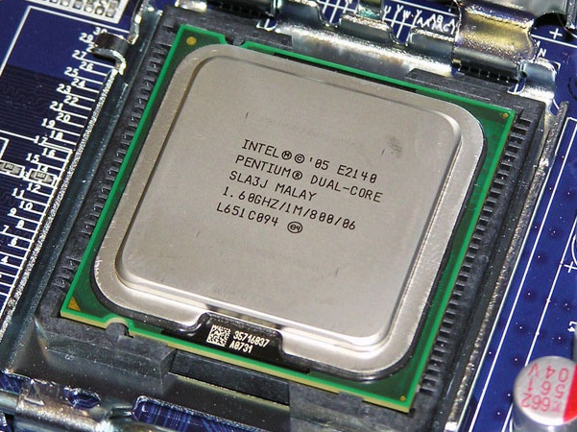
cpu
CPU即中央处理器
负责进行算术和逻辑运算
CPU相当于计算机系统的大脑
适用类型 | 台式CPU
CPU系列 | CORE i7 920
CPU内核 | 四核心
主频（MHz） | 2660MHz
睿频加速频率 | 2930MHz
插槽类型 | LGA 1366
针脚数 | 1366pin
L2缓存（KB） | 1MB

Slide 5
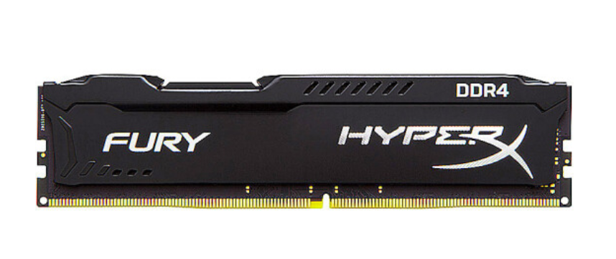
内存
内存条是连接CPU和其他设备的通道，起到缓冲和数据交换作用
内存类型 | DDRIII
适用机型 | 台式机内存
内存容量 | 2048MB
金手指 | 240针脚
内存主频 | 1625MHz
电压（V） | 1.5V

Slide 6
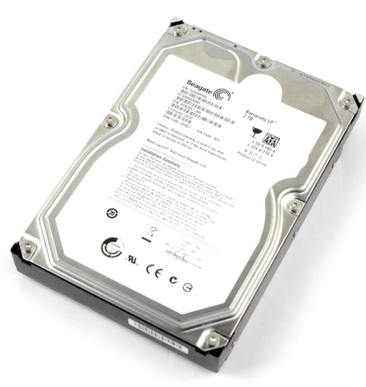
硬盘
硬盘是计算机中最重要的存储设备
适用类型 | 台式机硬盘
硬盘容量 | 1000GB
缓存（MB） | 64MB
接口类型 | SATA 3.0
转速/分 | 7200转/分
单碟容量（GB） | 500GB
盘片数（张） | 2
接口速度（MB/s） | 300MB/s
内部传输速率（Mb/s） | 126Mbits/s
外部传输速率（MB/s） | 600MB/sec

Slide 7
容量单位
1 Bytes = 8 bits
1 KB = 1024 Bytes
1 MB = 1024 KB
1 GB = 1024 MB
1 TB=1024 GB
1 PB=1024 TB
1 EB=1024 PB
但是硬盘厂家往往采用更简便的算法，即：
1GB＝1000MB, 1MB=1000KB
这样的话，硬盘的标识80G的实际容量只有
80×1000×1000×1000/1024/1024/1024=74.51G左右

Slide 8
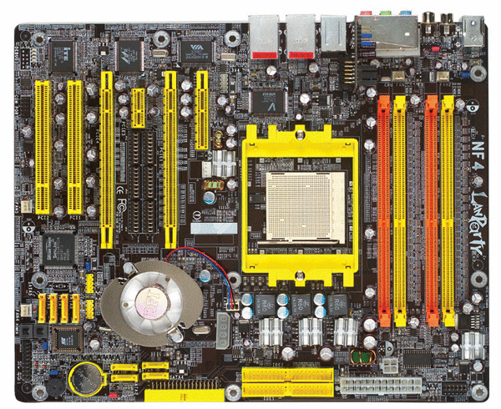
主板
主板，又叫主机板(mainboard)，构成复杂电子系统例如电子计算机的中心或者主电路板。
典型的主板能提供一系列接合点，供处理器、显卡、声效卡、硬盘、存储器、对外设备等设备接合
PCI-E
PCI
CPU
DIMM
SATA
PATA
Notes:
十二月

Slide 9
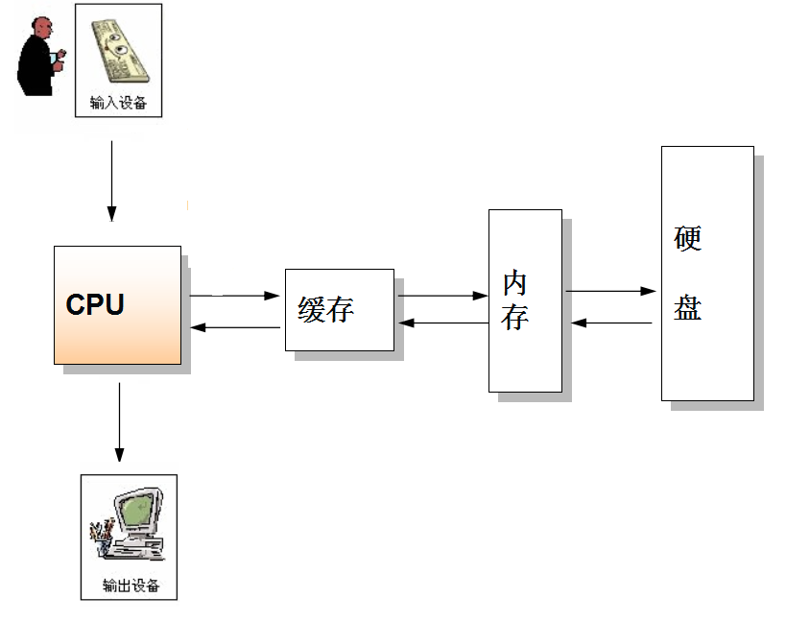
计算机工作原理

Slide 10
计算机网络

Slide 11
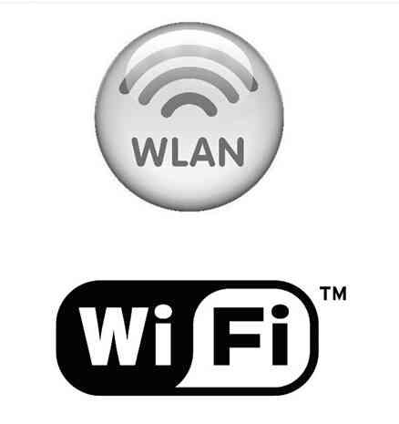
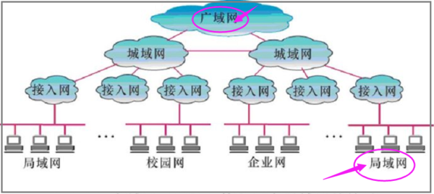
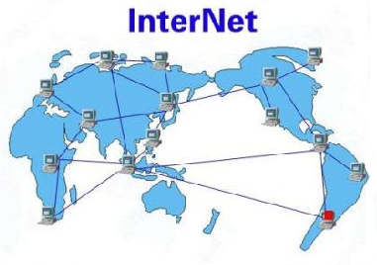
计算机网络
计算机网络是一些相互连接的、以共享资源为目的的计算机的集合
局域网
Local Area Network，缩写为LAN，俗称内网，覆盖范围小
广域网
Wide Area Network，缩写为 WAN,俗称外网，覆盖范围大

Slide 12
OSI的七层模型
OSI是Open System Interconnection的缩写，意为开放式系统互联。国际标准化组织（ISO）制定了OSI模型，该模型定义了不同计算机互联的标准，是设计和描述计算机网络通信的基本框架。
应用层 | 用户接口 | HTTP,FTP
表示层 | 数据表示形式的控制、特定功能的实现如-加密 | ASCII,JPEG
会话层 | 对应用会话的管理、同步 | 操作系统/应用读取
传输层 | 选择可靠与不可靠的传输，定义端口、传输前的错误检测、流控 | TCP,UDP
网络层 | 提供逻辑地址、选路 | IP,IPX
数据链路层 | 成帧、用MAC地址访问媒介、错误检测与修正 | 802.3,802.2
物理层 | 设备之间的比特流的传输、物理接口、电气特性等 | EIA,TIA-232
Notes:
IPX：互联网数据包交换协议

Slide 13
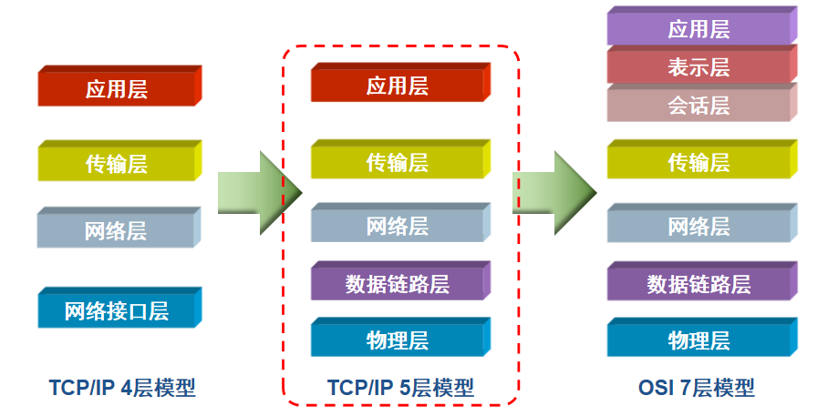
TCP/IP协议簇

Slide 14
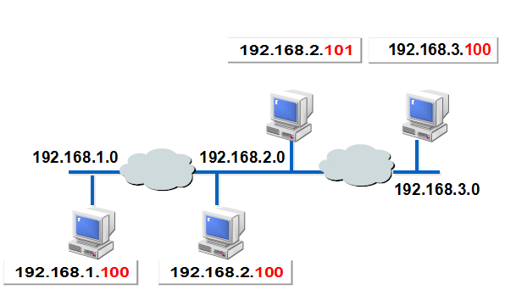
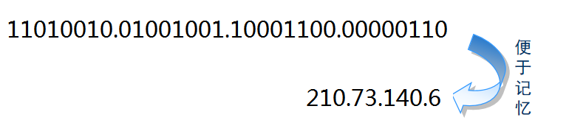
IP地址
IP地址由32位二进制（32bit）组成，是计算机的唯一标识
为了方便记忆，在实际配置和查看时采用点分十进制

Slide 15
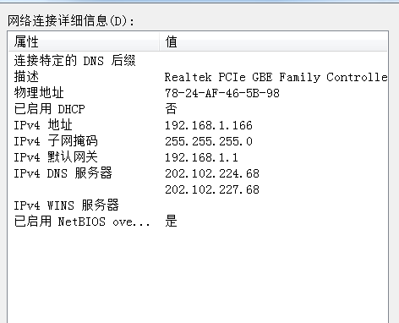
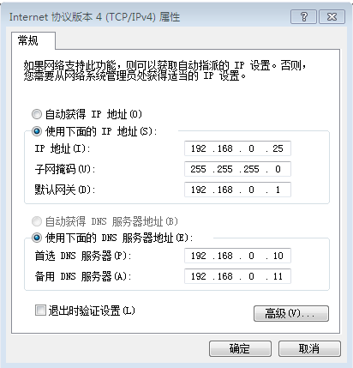
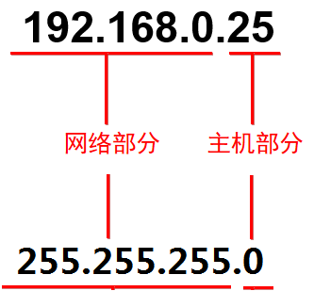
IP地址的组成
IP地址由两部分组成
网络部分（NETWORK）
主机部分（HOST）

Slide 16
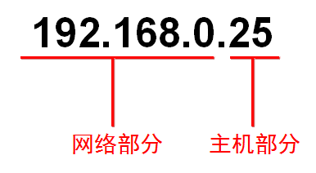
IP配置
主机唯一的标识，保证主机间正常通信
一种网络编码，用来确定网络中一个节点
IP地址由两部分组成
网络部分（NETWORK）
主机部分（HOST）

Slide 17
IP地址分类
A类
地址范围1.0.0.1到127.255.255.254，最后一个是广播地址
子网掩码为255.0.0.0，每个网络支持的最大主机数为2²⁴-2=16777214台
B类
地址范围128.0.0.1-191.255.255.254，最后一个是广播地址
子网掩码为255.255.0.0，每个网络最大主机数为2¹⁶-2=65534台
C类
地址范围192.0.0.1-223.255.255.254，最后一个是广播地址
子网掩码为255.255.255.0，每个网络最大主机数为2⁸-2=254台
D类: 地址范围从224.0.0.0到239.255.255.255，为组播地址
E类: 地址范围从240.0.0.0到255.255.255.254,为保留地址，用于将来和实验

Slide 18
特殊IP
127．0．0．1到127．255．255．255用于本地回路测试，表示本地主机
0.0.0.0的IP地址表示整个网络，即网络中的所有主机
它的作用是帮助路由器发送路由表中无法查询的包。如果设置了全零网络的路由，路由表中无法查询的包都将送到全零网络的路由中去。
主机部分为255的地址，表示当前网络中的广播地址

Slide 19
私有地址
满足企业用户在内部网络中使用的需求
私有地址不能在Internet上使用
私有地址包括3组
A类：10.0.0.0~10.255.255.255
B类：172.16.0.0~172.31.255.255
C类：192.168.0.0~192.168.255.255

Slide 20
IP相关命令
ipconfig 查看ip配置
ping ip地址 测试网络连通性

Slide 21
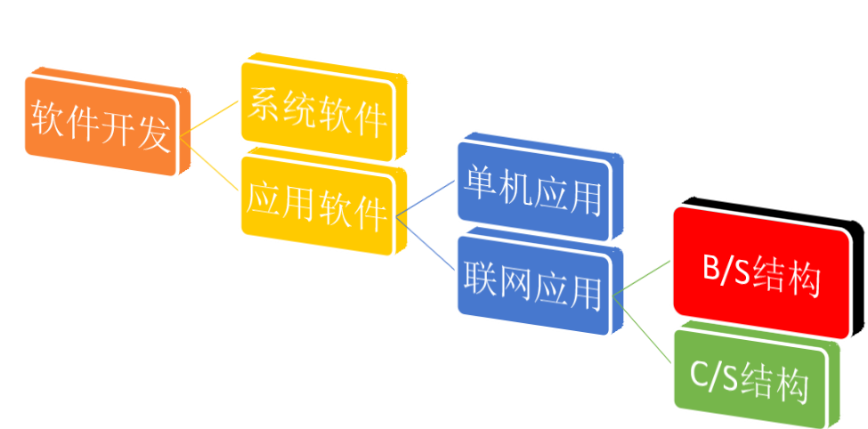
web开发

Slide 22


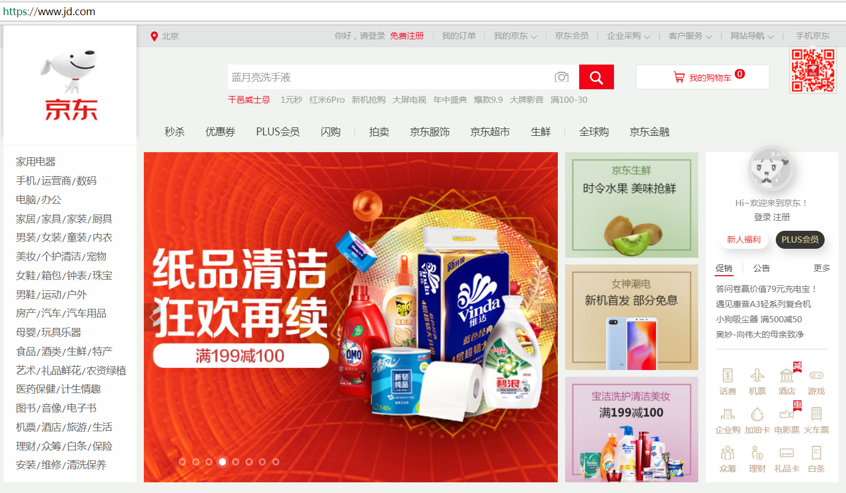
软件体系结构
单主机结构
界面显示、业务逻辑和数据存取功能都是在用户主机上实现，需要下载软件并安装，易盗版
Client/Server
界面显示、业务逻辑通常在客户端处理，数据存取功能在服务端进行，需要下载安装客户端软件
Browser/Server
只业务逻辑和数据存取功能都在服务端进行，浏览器负责界面显示，无需再安装专门的客户端软件

Slide 23
B/S结构相比C/S结构优势
基于浏览器，具有统一的平台和UI体验
无需安装，只要浏览器，随时随地使用
保持最新版本，无需升级
数据存储在服务器，不担心丢失问题
基于浏览器，具有统一的平台和UI体验
无需安装，只要浏览器，随时随地使用
保持最新版本，无需升级
数据存储在服务器，不担心丢失问题

Slide 24

web软件开发介绍
web发展历程
web1.0：静态网站，不通过脚本语言以及数据库开发，而直接或间接制作成HTML的网页组成
web2.0：动态网站，用户能与网站进行交互，以数据库技术为基础，用户访问网站是通过读取数据库来动态生成网页的方法，大大减少了网站的维护工作量

Slide 25
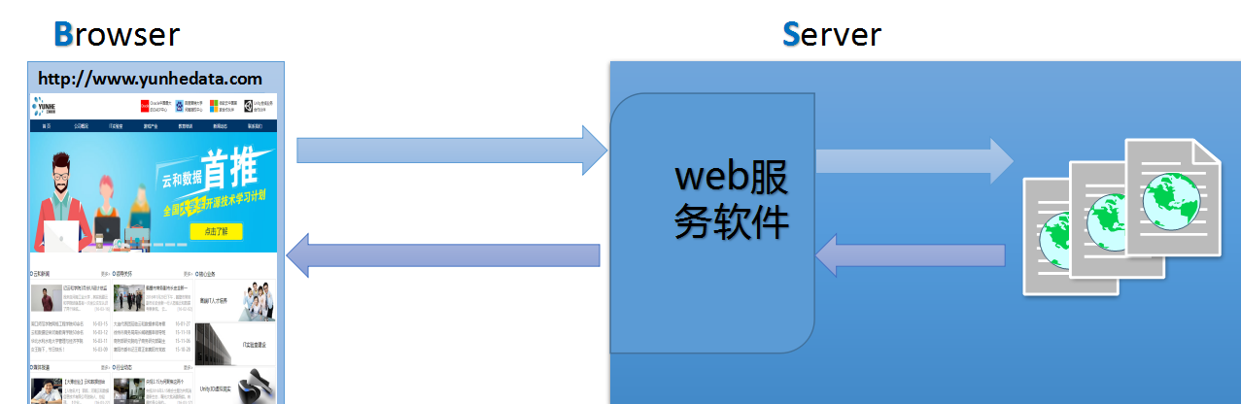
静态网站
网页内容固定不变(仅手动更新其网页文档才能更新内容), Web服务器将准备好的网页文档传送给客户浏览器
Web1.0产物,用户仅是网页的浏览者

Slide 26
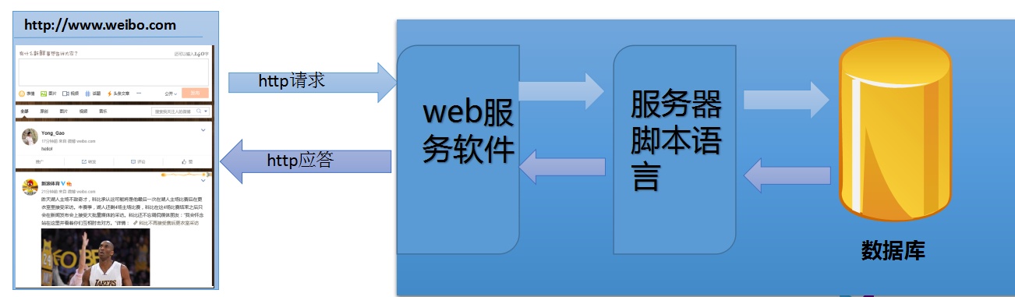
动态网站
具有交互性、自动更新和因人而异的特点, 存取数据库、有代码在服务器端运行, 并仅访问时才确定内容的网页
Web2.0产物，用户既是网页的浏览者，也可以是网页内容的生成者

Slide 27
Web开发都需要了解什么?
URL
DNS
HTTP
客户端浏览器(IE,chrome)
超文本标记语言(HTML)
层叠样式表(CSS)
客户端脚本编程语言 （JavaScript）
Web服务器(Apache Nginx)
服务器端脚本编程语言 (PHP、Java、Asp.net...)
数据库管理系统 (MySQL)

Slide 28

web网络通信
服务器端软件如： Apache
http://www.yunhedata.com/
请求
响应
WEBSrv
客户端软件如： Internet Explorer

Slide 29

URL
URL（UniformResourceLocator）统一资源定位符
协议
主机
目录
文件

Slide 30
HTTP协议
超文本传输协议(HTTP，HyperText Transfer Protocol)是互联网上应用最为广泛的一种网络协议。所有的WWW文件都必须遵守这个标准。设计HTTP最初的目的是为了提供一种发布和接收HTML页面的方法。
HTTP通信通常发生在TCP/IP连接之上，默认端口是80

Slide 31

HTTPS协议
超文本传输安全协议(Hyper Text Transfer Protocol over Secure Socket Layer 或 Hypertext Transfer Protocol Secure)
简单讲是HTTP的安全版。即HTTP下加入SSL层，可以确保消息的私有性和完整性
端口号为443

Slide 32
DNS
Domain Name System 域名系统
用来完成域名与IP地址之间的映射
端口号为TCP或UDP的53

Slide 33
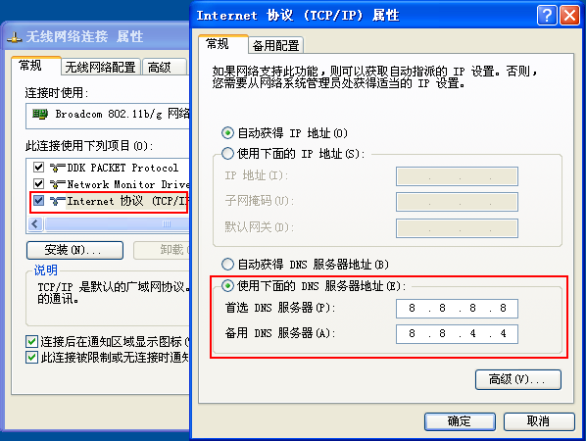
DNS客户端的配置

Slide 34
网站域名申请
申请公用域名:
1.中国万网 http://www.net.cn
2.新网互联 http://www.xinnet.com
3.美橙互联 http://www.cndns.com

Slide 35





客户端浏览器

Slide 36
可扩展的超文本标记语言(HTML)
HTML语言是通过各种标记来标识文档的结构，以及标识超链接、图片、文字、段落、表单等信息。
HTML文档是一个放置了标记（tags）的文本文件，通常以html、htm作为扩展名
<!doctype html>
<html lang="en">
<head>
<meta charset="UTF-8">
<title>Document</title>
</head>
<body>
<span>Hello,world!</span>
</body>
</html>

Slide 37
层叠样式表（CSS）
使用HTML标签所标识的内容，需要通过层叠样式表CSS（Cascading Style Sheets）来布局与美化
<style>
span{
display: inline-block;
width:1.5em ;
height: 1.5em;
text-align: center;
line-height: 1.5em;
border-radius: 1.5em;
background-color:red ;
color:white;
font-weight: bold;
font-size:32px;
}
</style>

Slide 38
客户端脚本编程语言 （JavaScript）
JavaScript客户端脚本语言则是一种有关因特网浏览器行为的编程，能够实现用户和浏览器之间的互动性,实现开发页面特效
<span onclick="this.style.color='yellow'">P</span>
<span onclick="alert('我是字母'+this.innerHTML)">H</span>
<span onclick="this.style.display='none'">P</span>

Slide 39
数据库管理系统 （MySQL）
网页上的内容几乎都是来自数据库
数据库管理系统也是一种软件
它负责存储和管理网站所需的内容数据，包括文字、图片以及声音等数据内容

Slide 40
服务器端脚本编程语言 （PHP）
服务器端脚本是用来协助Web服务器在服务器端完成业务工作的编程语言
是对Web服务器功能的扩展，并外挂在Web服务器上一起工作。
主要负责业务逻辑处理和操作数据库

Slide 41
合作开发流程
使用PHP操作数据库去查询要显示的内容
使用HTML标识文档结构和展示内容
使用CSS对页面进行布局和美化
使用JavaScript完成用户与浏览器交互，实现页面特效
使用Web服务器（Apache）发布到网上
通过浏览器进行显示

Slide 42

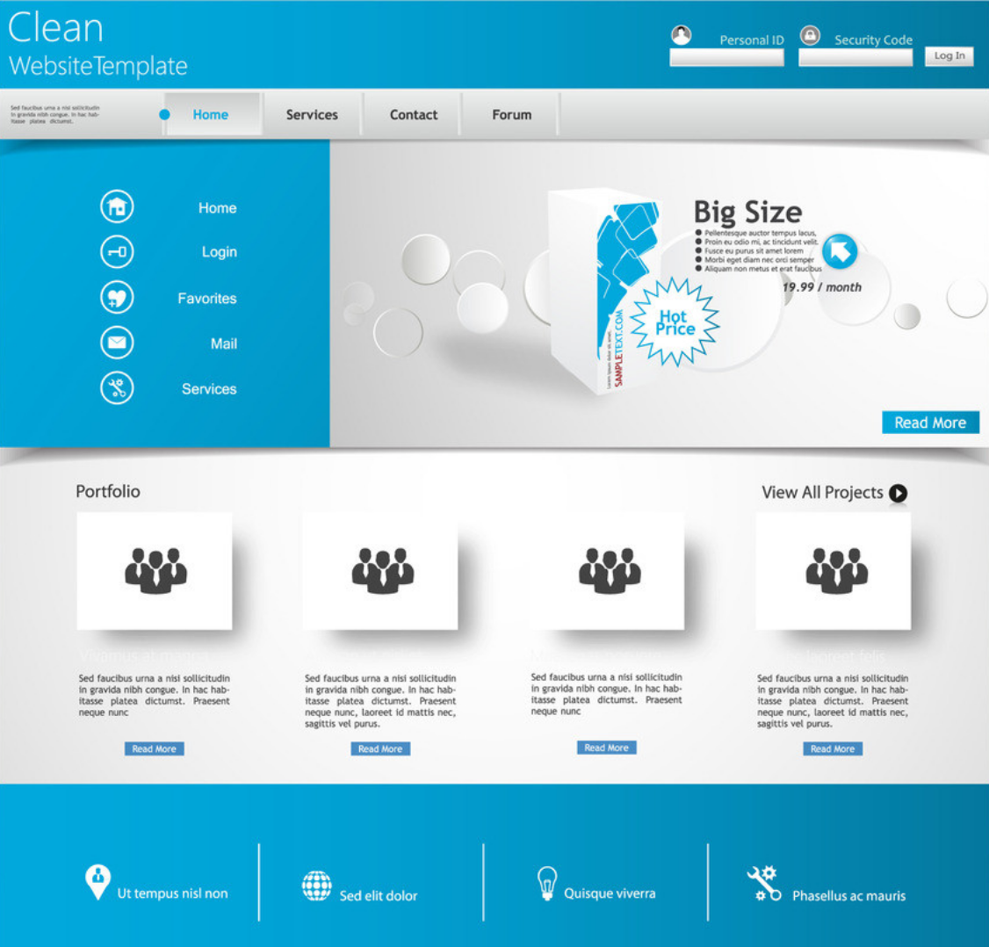

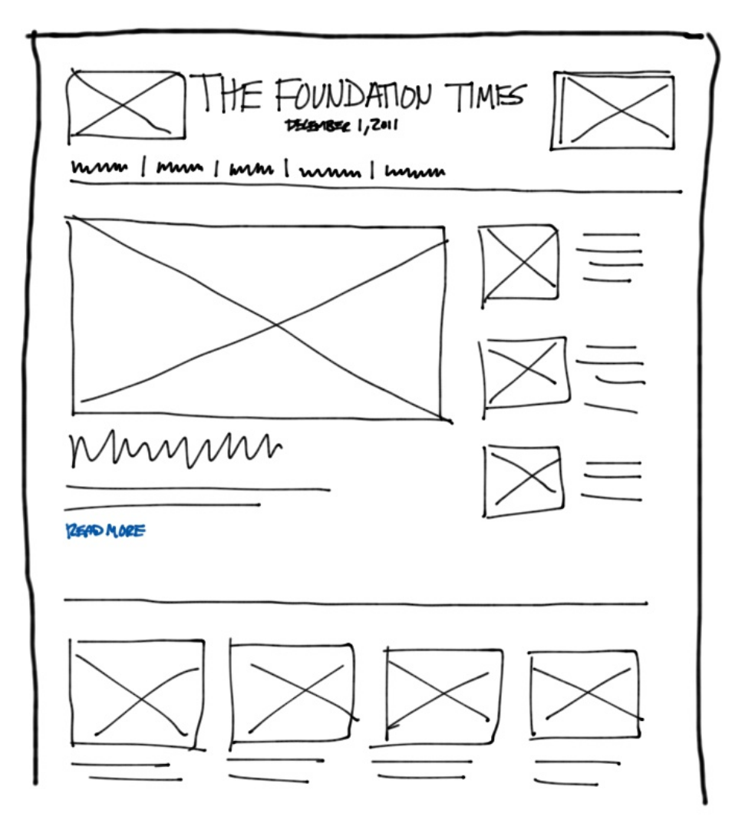







网站开发流程
UI
产品
前端
服务器
运维
PHP

Slide 43
三、搭建web开发平台

Slide 44
LAMP、LNMP
含义
LAMP（Linux + Apache(Nginx)+MySQL+PHP）网站架构是目前国际流行的成熟的Web框架
优势
所有组成产品均是开源软件
和 Java/J2EE架构相比，LAMP具有Web资源丰富、开发速度快等特点
和微软的asp.net架构相比，LAMP具有通用、跨平台、高性能、扩展性强、开发成本低的优势
Notes:
LAMP无论是性能、质量还是价格都是企业搭建网站的首选平台

Slide 45
搭建PHP运行环境
Linux下的安装（LAMP）
源码包安装
rpm包安装
yum安装
shell脚本一键安装
windows安装( WAMP )
单个下载安装
集成环境安装（phpstudy,wamp,AppServ）

Slide 46
PHP开发工具
Zend Studio：商业版，Zend官方出品，基于eclipse
PHPStorm： JetBrains 公司开发的商业版 PHP 集成开发工具
Notepad++
SublimeText
Editplus
Adobe Dreamweave

Slide 47
作业：
计算机主要有哪些部分组成,各有什么作用
计算机容量单位有哪些,它们之间的换算关系是什么
简述计算机工作原理
简述IP地址的作用及相关命令
B/S软件体系结构优势
简述动态网站工作原理
什么是HTTP
简要描述URL，举例说明
什么是LAMP，优势是什么

